Slide 1
Політична еліта і політичне лідерство
Презентація для студентів 2 курсу Факультету іноземних мов
Підготував: доцент кафедри політології
Доцяк І.І.

Slide 2
План
Суть та функції політичних еліт
Теорії політичних еліт
Політичне лідерство
Еліти та лідерство в Україні

Slide 3
Суть елітизму
визнання того, що суспільством завжди править вибрана меншість, наділена особливими соціальними, психологічними й політичними якостями, - еліта (від франц. elite - краще, добірне, вибране).

Slide 4
підходи до пояснення феномену політичних еліт
Ціннісний підхід
пояснює існування еліти наявністю у належних до неї осіб особливо цінних для суспільства інтелектуальних, психологічних, моральних, організаторських та інших рис, які забезпечують їм переважання над іншими людьми.
В. Парето (1848 – 1923)
«В усі часи в кожному суспільстві є вибрана меншість, яка править більшістю завдяки володінню особливими якостями»

Slide 5
підходи до пояснення феномену політичних еліт
Функціональний або організаційний – існування політичної еліти викликано важливістю функцій управління, які зумовлюють особливу роль людей, що їх виконують. Закон поділу праці вимагає професійного заняття управлінською працею як необхідної умови її ефективності.
Г. Моска (1858 – 1941) «В суспільстві завжди є відносно малочисельний прошарок людей (політичний клас), який займає керівні пости в органах державної влади, політичних партіях і громадських рухах.

Slide 6
Види еліт
За місцем у політичній системі:
правляча і опозиційна (контреліта).
За часом і засобами утвердження панування: традиційна та сучасна.
За обсягом владних повноважень: регіональна і державна.
За змістом діяльності і функцій: партійна, воєнна, адміністративна та ідеологічна.

Slide 7
Види еліт
Залежно від стилю правління :
еліта "левів“ - консервативно налаштовані прихильники силових методів правління, які виступають проти радикальних суспільних змін ;
еліта "лисів“ - люди динамічні, майстри обману й політичних комбінацій, прихильники радикальних перетворень у суспільстві, які під час їх здійснення спираються не на силу, а на переконання.

Slide 8
За способом формування
Відкрита (антрепренерська) | Закрита (система гільдій)
відкритість | замкнутість
молодість | геронтократія
швидко | довго
вибори | призначення
конкуренція | підбір
проф.якості | відданість
відкрита боротьба | прихована боротьба

Slide 9
Функції еліт
Політичне цілепокладання - розробка стратегії і тактики розвитку суспільства, визначення політичної програми дій.
Інтегративна функція - забезпечення цілісності і єдності суспільства, стійкості його політичної та економічної систем, уникнення соціально-політичних конфліктів, пошук оптимальних варіантів їх розв'язання в разі виникнення.

Slide 10
Функції еліт
Регулятивна функція - ухвалення політичних рішень, спрямованих на регулювання суспільних відносин, розв'язання назрілих суспільних проблем і завдань, здійснення розподілу і перерозподілу матеріальних, фінансових, людських та інших ресурсів.

Slide 11
Функції еліт
Вираження і представництво в політичній системі суспільства соціальних інтересів. Еліта виступає ланкою, яка не тільки забезпечує горизонтальні зв'язки в суспільстві, а й здійснює вертикальну комунікацію між владою і масами, тобто реалізує комунікативну функцію.

Slide 12
Теорії еліт
Макіавеллістська школа - склалася наприкінці XIX - на початку XX ст. як критична переоцінка досвіду представницького правління й ліберально-демократичних цінностей:
Гаетано Моска (1858-1941)
Вільфредо Парето (1848-1923)
Роберт Міхельс (1876-1936).

Slide 13
Теорії еліт
В. Парето
"Трактат із загальної соціології" (1916)
еліта свідома, що являє собою прошарок відокремлений від всього суспільства
об'єднана спільністю соціального походження та досвіду
для членів еліти характерне почуття змови для того, щоб захистити свої інтереси
зверхність еліти зумовлена винятковими якостями
при відсутності таких якостей їй загрожує занепад

Slide 14
Закон циркуляції еліт
Зміни в середині самої еліти:
допускає нових членів і отримує більше можливостей зберегти своє панування
чинить опір найменшим змінам і складаються умови для зміни державного устрою. Коли процеси занепаду правлячої еліти й кількісного зростання контреліти набувають широких масштабів, контреліта за допомогою мас витісняє стару еліту і стає правлячою.
Це "масова циркуляція еліти" або революція.

Slide 15
Теорії еліт
Г. Моска
“Основи політичної науки “(1896)
В кожному суспільстві є правлячий клас, який утримує владу в державі
аристократична (закрита еліта) - опирається будь-яким змінам
демократична ( відкрита еліта) – допускає своє розширення за рахунок вихідців з мас

Slide 16
Теорії еліт
Роберт Міхельс
"До соціології партійності в сучасній демократії" (1911)
Будь-якою організацією керує меншість, що дає їй владу над більшістю
Правляча меншість прагне зберегти і посилити свою владу
Захоплення влади правлячою верхівкою є незворотним процесом (залізний закон олігархії)

Slide 17
Теорії еліт
Райт Міллс “Владна еліта” (1956)
у державі рішення приймаються елітою, що складається з політичної, економічної та військової
існує спільність шляхів досягнення соціального статусу
взаємозамінність еліт
риси еліт: внутрішні – велика гнучкість та можливість циркуляції;
зовнішні – високий рівень закритості.

Slide 18
Теорія плюралізму еліт
Роберт Дал “Хто править” (1961)
Еволюція еліт від олігархії до поліархії:
“патриції” – номенклатура, що походить з одних і тих самих багатих сімей
“підприємці” - багаті власники засобів виробництва
“екс-плебеї” – вихідці з нижчих верств населення, найчастіше з етнічних меншин. Виникає новий ресурс влади, сутність якого не соціальний статус і багатство, а популярність.

Slide 19
Плюралізм еліт
Не існує єдиної еліти, є об'єднання різних еліт: політичної, економічної, адміністративної профспілкової, еліти різних асоціацій.
Кожна із еліт переслідує власну мету і намагається мобілізувати всі резерви для її досягнення.
Керує суспільством конгломерат із диференційованих і спеціалізованих елітних груп, які є одночасно суперниками і спільниками.

Slide 20
Теорії еліт
В українській суспільно-політичній думці
В.Липинський - “класократична” модель побудови української держави;
Д.Донцов – ініціативна меншість, яка через застосування творчого насилля може об'єднати суспільство для побудови національної держави.

Slide 21
Проблема суспільства
Кращі люди
на кращих (керівних ) місцях

Slide 22
Політичне лідерство
Армія ослів під керівництвом лева зажди сильніша за армію левів під керівництвом осла (Наполеон Бонапарт)

Slide 23
Політичне лідерство
Лідер (від агл . to lead – йти першим, вести за собою) – людина, яка має певні якості і відіграє значну роль в житті супільства
Політичний лідер - авторитетна особа, яка здійснює переважний вплив на інших людей з метою інтеграції їхньої діяльності для досягнення спільних політичних цілей

Slide 24
Концепції лідерства
Концепція рис - лідерство є результатом наявності у лідера певних психологічних і соціальних рис (гострий розум, тверда воля, енергійність, готовність брати на себе відповідальність і т. п.).
Ситуативна концепція - причина лідерства в тій ролі, яку він має виконувати за конкретних обставин. Обставини визначають вибір лідера та його поведінку.

Slide 25
Концепції лідерства
Концепція послідовників - лідерство пояснюється наявністю у лідера послідовників, а в ширшому плані - конституентів, тобто всіх суб'єктів політики, які взаємодіють з одним лідером і впливають на нього: активістів, прихильників, виборців тощо.
Психологічна концепція - лідерство визначається психологічними особливостями людини - прагненням до влади, підсвідомістю

Slide 26
Факторно-аналітична концепція
індивідуальні характеристики лідера
стиль управління, що реалізується в засобах досягнення поставлених цілей
В.І.Ленін - уважний і турботливий по відношенню до оточуючих і жорстокий стосовно засобів утвердження диктатури пролетаріату та знищення “експлуататорських класів”

Slide 27
Типологія лідерства(Ч.Такер)
Лідер
консерватор
революцілнер
реформатор

Slide 28
Типологія лідерства (М.Вебер)
Лідер
традиційний
Раціонально-легальний
харизматичний

Slide 29
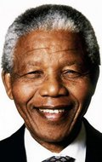
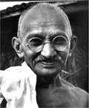

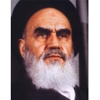
Харизматичні лідери XX ст.

Slide 30
Типи лідерства
цезаристський
плутократичний
популістський
професійний

Slide 31
Типи лідерів
пожежник
торговець
прапороносець
служитель

Slide 32
Функції політичного лідера
вираження інтересів
інтегративна
новаторська
організаторська
комунікативна

Slide 33
Джерела формуваня Політичної еліти в україні
партійно-комсомолька еліта
керівники громадських організацій
підприємці
дисиденти
керівники державних підприємств

Slide 34
Політична еліта в україні
показова деідеологізованість політичної еліти задля утримання влади;
відсутність загальновизнаної мети щодо політичного майбутнього;
домінування групових інтересів над суспільними
низький рівень моральних якостей, що призводить до низького рівня довіри населення до абсолютної більшості українських політиків;
відчуження політичної еліти від суспільства, збільшення соціального розриву між її представниками та простими громадянами;
відносно низький рівень професійної підготовки значної частини політичної еліти, відсутність стратегічного мислення.

Slide 35
Шляхи просування до еліти
екс-номенклатурний – належність до колишньої радянської номенклатури;
нагорода за вислугу (завдяки потрібним зв'язкам чи випадку);
професійно-випадковий;
вдалий збіг обставин;
зумовлений - високий статус батьків, особиста привабливість;
корпоративний - належність до команди, фінансові можливості, особиста відданість керівникові;
вибори до представницьких органів влади.

Slide 36
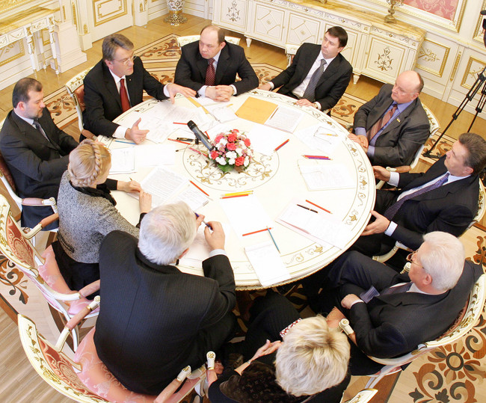
Українська Політична еліта

Slide 37
Українська політична еліта
зберігає консервативні погляди, зорієнтована на використання традиційних механізмів управління по вертикалі, згори донизу
немає стійких механізмів комунікації з громадянським суспільством
вдається до популізму і маніпулюючи свідомістю людей, вона не розглядає інститути громадянського суспільства як інструмент вирішення політичних і соціально-економічних проблем, не зацікавлена в їх формуванні

Slide 38
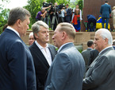

Політичні лідери

Slide 39
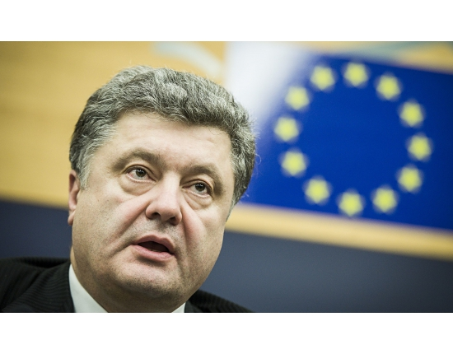
Політичний лідер
СКАЧАТЬ

